Slide 1
TD Comment les économistes, les sociologues et les politistes travaillent-ils et raisonnent-ils ?
M. Osenda

Slide 2
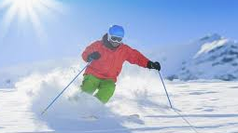
1. Corrélation et causalité: quelle distinction ?
Des chercheurs ont observé l’existence d’un lien entre la proportion de personnes au visage bronzé en février et le prix du logement à Paris. Ils ont remarqué que plus le prix du logement à Paris est élevé, plus la proportion de personnes bronzées en Février qui habitent dans ces logements est forte.
Le fait d’habiter dans un logement coûteux explique-t-il le fait d’être bronzé en Février ?

Slide 3
1. Corrélation et causalité: quelle distinction ?
Qu’est-ce qu’une corrélation ? Comment distinguez une corrélation positive d’une corrélation négative ?
Corrélation: Il y a corrélation lorsqu’on établit un lien entre deux variables. Par exemple la relation entre le prix du logement à Paris et le fait d’être bronzé en février est une corrélation.
Corrélation positive: il y a corrélation positive si deux variables évoluent dans le même sens : quand l’une baisse, l’autre baisse ou quand l’une augmente l’autre augmente.
Exemple de corrélation positive : Plus on installe de radars sur les bords des autoroutes plus le nombre d’automobilistes qui commettent des excès de vitesse augmente
Corrélation négative : il y a corrélation négative lorsque les deux variables varient en sens contraire.
Exemple de corrélation négative: Moins on dort dans un lit plus notre espérance de vie est élevée

Slide 4
1. Corrélation et causalité: quelle distinction ?
Qu’est-ce qu’une causalité (relation causale) ?
Causalité: on dit qu’il existe une relation causale ou causalité entre deux variables A et B, si A est la cause de B ou B est la cause de A.
Exemples de causalités: l’âge explique la fréquentation du cinéma, la saison explique (en partie) l’évolution de la consommation de glaces.
Lorsque le chercheur observe une corrélation, il faut qu’il détermine s’il existe une relation causale entre les variables étudiées ainsi que le sens de la causalité => est-ce A qui implique B ou B qui implique A ?

Slide 5
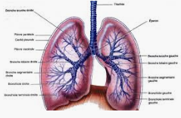
2. Modèles et enquêtes: éléments de définitions
Comment rendre compte de la réalité ?
Afin d’expliquer et de comprendre la réalité, les chercheurs construisent des modèles.
Un modèle: est une représentation simplifiée et problématisée de la réalité qui repose sur des hypothèses et dont l’objectif est d’expliquer une partie de cette réalité. Les modèles sont constitués de relations de causalité c’est-à-dire de cause à effet.
Exemple de modèle: la représentation du système respiratoire est un modèle car le chercheur a simplifié la réalité (il n’a pas représenté l’ensemble du corps humain) pour rendre compte d’une partie (« facette ») de la réalité (expliquer et comprendre le fonctionnement du système respiratoire).
« Un modèle se concentre sur des causes particulières et cherche à mettre en évidence comment elles produisent leurs effets à travers le système » D.Rodrik

Slide 6
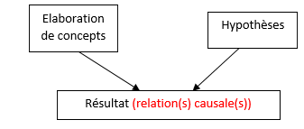
2. Modèles et enquêtes: éléments de définitions
Les modèles: expliquer et comprendre la réalité

Slide 7
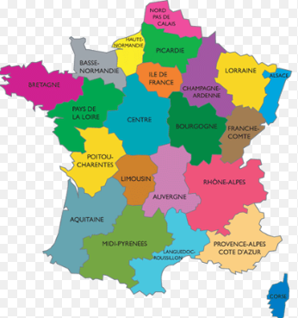
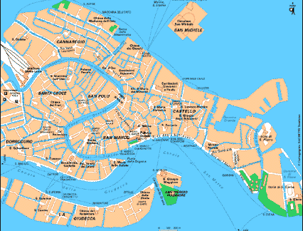
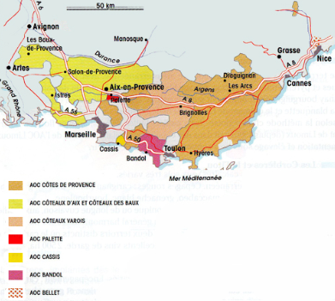
2. Modèles et enquêtes: éléments de définitions
(1) Pourquoi existe-t-il une pluralité (diversité) de modèles ?
La construction des modèles dépend des questions que les chercheurs se posent. Autrement dit, des questions différentes nécessitent l’élaboration de modèles différents.
Exemple : Les cartographes construisent des cartes (modèles) différentes en fonction de ce qu’ils cherchent à mettre en évidence: carte de France, carte de Venise, carte de la route des vins en PACA…

Slide 8
2. Modèles et enquêtes: éléments de définitions
(2) Pourquoi existe-t-il une pluralité de modèles ?
Un même objet peut conduire à l’élaboration de modèles différents.
Exemple: lorsqu’un individu se rend chez un ophtalmologiste parce que ses yeux le font souffrir, quel modèle celui-ci (l’ophtalmologiste) va-t-il mobiliser ? Il peut utiliser le modèle suivant lequel:
la correction (lentille/lunette) n’est pas adaptée à la vue de son patient (modèle 1),
son patient à une infection de l’œil (modèle 2).

Slide 9
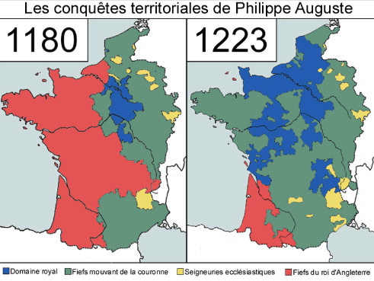
2. Modèles et enquêtes: éléments de définitions
(3) Pourquoi existe-t-il une pluralité de modèles ?
Les modèles dépendent du contexte dans lequel ils ont été construit. Autrement dit, un modèle peut être valable dans un contexte (époque, pays…) sous certaines conditions et ne plus l’être si le contexte change.
Exemple: Les cartes de France ont évolué dans le temps.

Slide 10
2. Modèles et enquêtes: éléments de définitions
Comment le chercheur fait-il pour « confronter au réel » son modèle ?
Pour confronter leur(s) modèle(s) au réel, les chercheurs construisent des enquêtes.
Enquête: méthode employée par les chercheurs dont le but est de recueillir des informations. Les enquêtes sont construites en fonction d’une problématique de recherche et permettent de confronter les modèles construits à la réalité.
Lorsque les résultats de ces derniers (modèles) ne correspondent pas à ceux de l’enquête réalisée, le chercheur va être généralement amené à modifier et ou rejeter ses hypothèses ce qui va le conduire à modifier son modèle.
De même les résultats d’une enquête peuvent amener le chercheur à préciser ses hypothèses et ou à en formuler d’autres pour mieux rendre compte de ce qu’il est en train d’étudier.

Slide 11
2. Modèles et enquêtes: éléments de définitions
Un exemple d’enquête: l’enquête par questionnaire
Afin de confronter son modèle à la réalité, le chercheur peut avoir recours, c’est-à-dire utiliser l’enquête par questionnaire. Cela dépend de sa problématique de recherche et du nombre de personnes qu’il peut interroger. Les chercheurs n’ont donc pas systématiquement recours à cette méthode (il en existe d’autres).
Enquête par questionnaire: méthode utilisée par le chercheur qui consiste à formuler des questions (questionnaire) et à les poser à des personnes afin de recueillir des informations. Celles-ci (les personnes interrogées) doivent former un échantillon représentatif.
Exemple: si un chercheur cherche à comprendre et expliquer le choix des sports pratiqués par les filles et les garçons, il va poser des questions qui correspondent à sa problématique. Il pourra demander aux personnes quel(s) sport(s) elles pratiquent ? Pourquoi ? Quels sont leurs sports préférés ?...

Slide 12
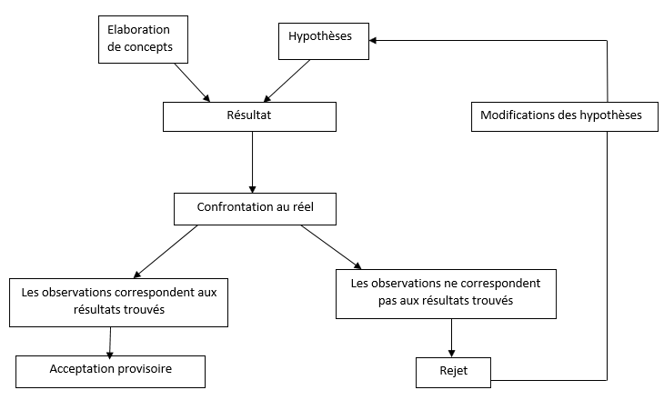
2. Modèles et enquêtes: éléments de définitions

Slide 13
Ce que vous avez appris et que vous devez maîtriser :
Ce qu’est une corrélation
Ce qu’est une causalité
Ce qui différencie une corrélation d’une causalité
Ce qu’est un modèle et pourquoi il en existe une pluralité (diversité)
Ce qu’est une enquête
Ce qu’est une enquête par questionnaire

